Slide 1

Topologi Jaringan
Disusun Oleh:
[Hary Yudhanto]

Slide 2
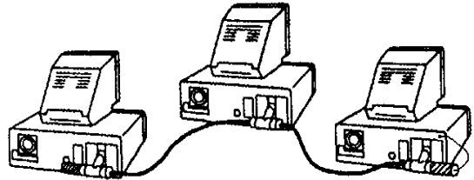
Pengertian
Jaringan komputer (jaringan) adalah jaringan telekomunikasi yang memungkinkan antar komputer untuk saling berkomunikasi dengan bertukar data. Tujuan dari jaringan komputer adalah agar komputer dapat meminta dan memberikan layanan (service).

Slide 3
JARINGAN KOMPUTER DAN MANFAATNYA
Secara umum, jaringan mempunyai beberapa manfaat yaitu:
1. Memungkinkan manajemen sumber daya lebih efisien.
2. Membantu mempertahankan informasi agar tetap handal dan up-to-date.
3. Membantu mempercepat proses berbagi data (data sharing).
4. Memungkinkan kelompok-kerja berkomunikasi dengan lebih efisien.
5. Membantu usaha dalam melayani klien secara lebih efektif.

Slide 4
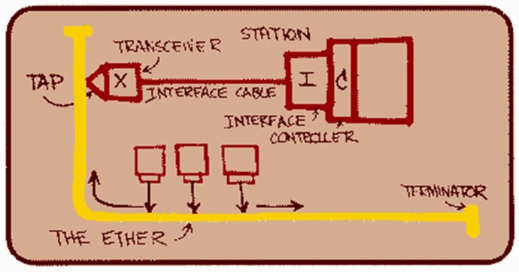
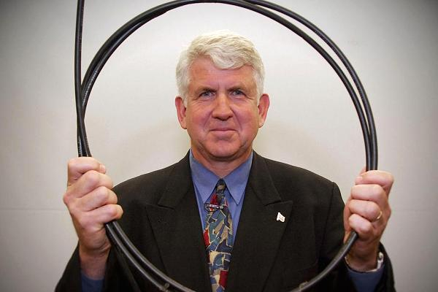
Sejarah
Sambungan jaringan komputer di PC ditemukan oleh Dr. Robert M. Metcalfe pada tahun 1976, dan diberi nama Ethernet

Slide 5
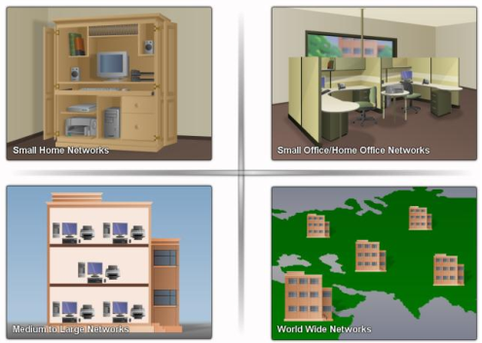
Contoh Jaringan Komputer
Contoh jaringan komputer :
Small Home Network (peer to peer)
Small Office Home Office Network (SOHO)
Medium to Large Network
World Wide Network

Slide 6
Komponen dan Perangkat Sebuah Jaringan
Komponen Hardware
Personal Computer (PC), Network Interface Card (NIC) dan Kabel
Komponen Software
Sistem Operasi, Network Adapter Driver, Protokol Jaringan
Perangkat Jaringan
Repeater
Hub
Bridge
Switch
Router
Media Penghubung
Coaxial
Twisted Pair
Fiber Optic
Electrical Cable
Light

Slide 7

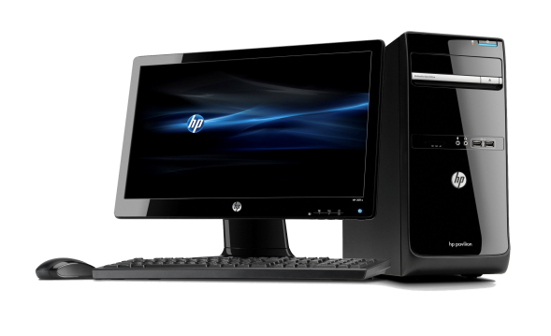
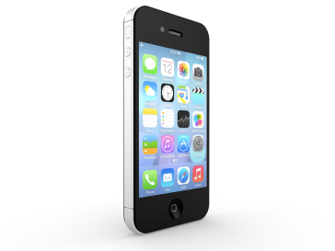
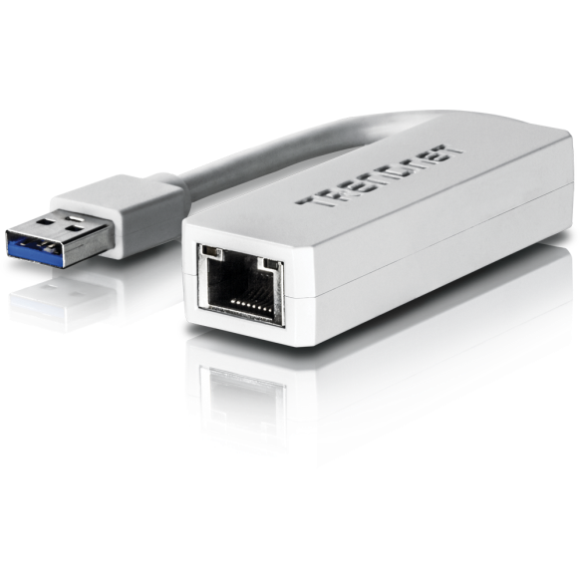
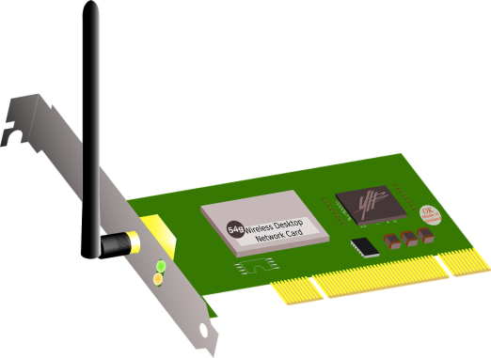
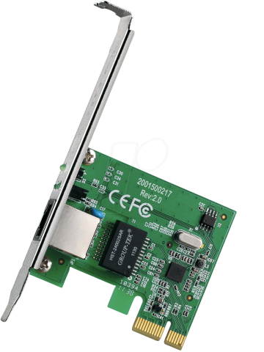
PERANGKAT KERAS JARINGAN KOMPUTER
Komputer
2. Kartu Jaringan/Network Interface Cards (NIC)

Slide 8
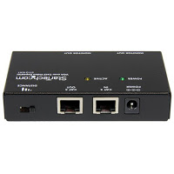
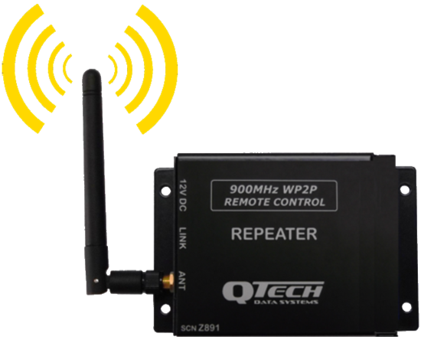
Repeater
Repeater berfungsi sebagai penguat sinyal dari kabel ataupun nirkabel. Jadi dengan adanya perangkat ini maka sinyal yang tadinya dikirimkan lemah akan menjadi kuat kembali.

Slide 9
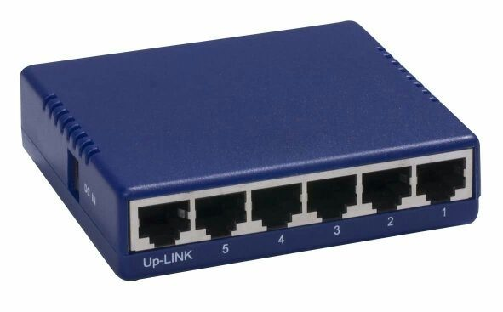
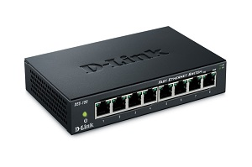

Hub
Hub sering disebut juga dengan konsentrator. Fungsi dari hub ini adalah untuk meyatukan kabel-kabel dari setiap client, workstation, ataupun server.
Hub aktif merupakan hub yang menyambungkan kabel-kabel dari berbagai client atau server yang kemudian transmisinya akan diperkuat terlebih dahulu sebelum dikirimkan.
Sedangkan hub pasif adalah hub yang befungsi sebagai pemisah dan pembagi sinyal yang masuk untuk ditransmisikan ke network
Hub bisa menyebabkan domain collision, dikarenakan hub tidak mampu menentukan tujuan.

Slide 10
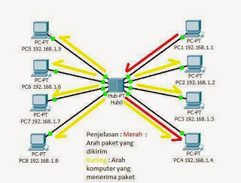

Slide 11
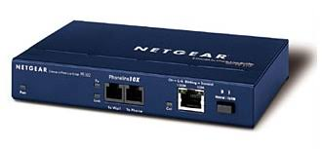
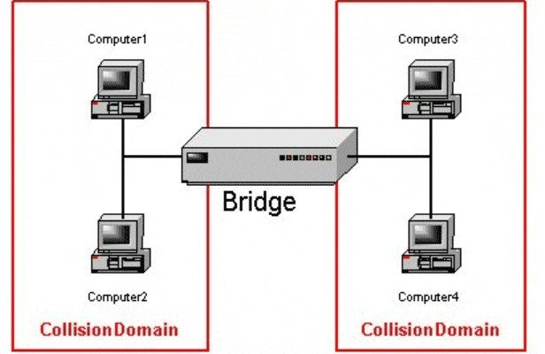
Bridge
suatu alat yang dapat menghubungkan jaringan komputer LAN (Local area Network) dengan jaringan LAN yang lain

Slide 12
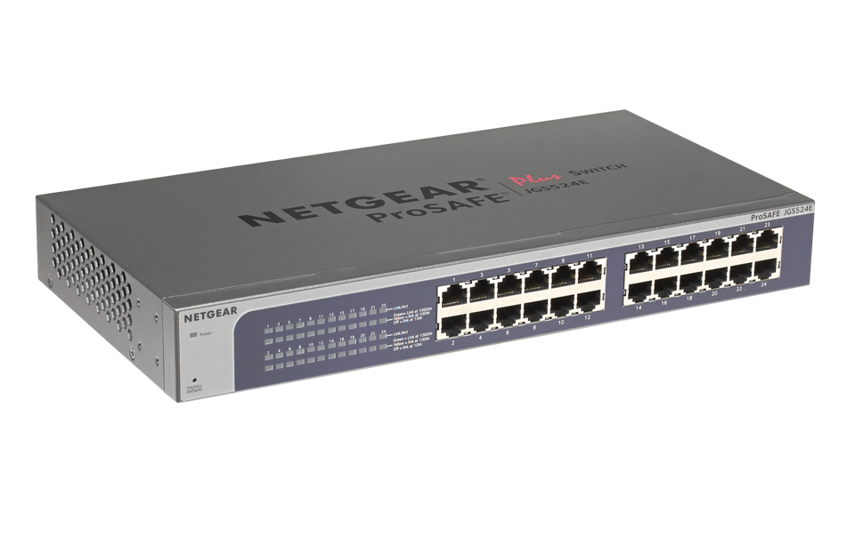
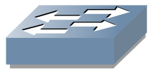
Switch
Switch menghubungkan semua komputer yang terhubung ke LAN, sama seperti hub. Perbedaannya adalah switch dapat beroperasi dengan mode "full-duplex" dan "mampu mengalihkan jalur dan mem-filter informasi ke dan dari tujuan yang spesifik".
Dapat mencegah terjadinya domain collision dan penurunan kecepatan kerja suatu jaringan komputer.
SWITCH bekerja dengan mengakses tabel MAC Address, jadi kalau sinyal berasal dari port satu ke port lainnya, tidak akan di broadcast ke port yang tidak dituju.

Slide 13
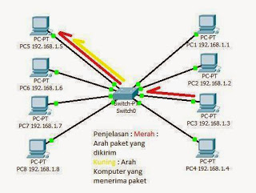

Slide 14
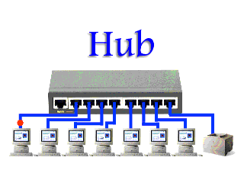
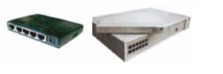
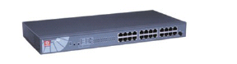
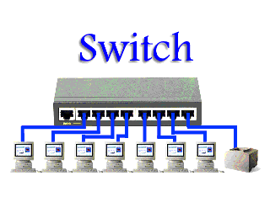
PERANGKAT KERAS JARINGAN KOMPUTER
3. HUB dan Switch
Perbedaan HUB dan Switch
 | HUB | Switch
Metode | Bekerja dengan metode broadcast, sehingga semua port yang ada akan dikirim sinyalnya | Bekerja dengan metode tabel MAC Address, sehingga sinyal hanya akan dikirim pada port yang dituju saja.
Kecepatan | Kurang | Baik
Domain Collision | Sering terjadi | Jarang / hampir tidak pernah terjadi

Slide 15
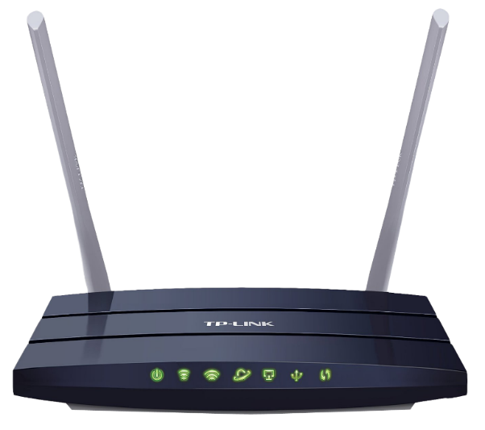
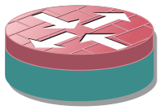
Router
Router adalah peningkatan kemampuan dari bridge. Router mampu menunjukkan rute / jalur (route) dan mem-filter informasi pada jaringan yang berbeda. Beberapa router mampu secara otomatis mendeteksi masalah dan mengalihkan jalur informasi dari area yang bermasalah. Router bekerja menggunakan routing table yang disimpan di memory-nya untuk memutuskan tentang kemana dan bagaimana paket dikirimkan. Router dapat memutuskan rute terbaik, oleh karena itu router lebih "cerdas" dibanding bridge.

Slide 16
LAN, MAN, WAN dan PAN
Jika dilihat dari luas area, jaringan komputer dapat dibagi menjadi beberapa jenis :
Jaringan LAN (Local Area Network)
digunakan dalam sebuah gedung atau area perkantoran
Jaringan MAN (Metropolitan Area Network)
digunakan untuk menghubungkan beberapa gedung atau kantor yang letaknya berdekatan
Jaringan WAN (Wide Area Network)
Jaringan komputer yang mencakup antar negara atau benua
Jaringan PAN (Personal Area Network)
Jaringan komunikasi satu perangkat lain dengan perangkat lainnya dalam jarak yang sangat dekat.

Slide 17
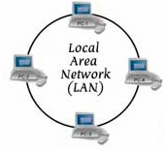

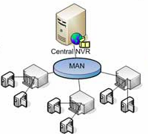
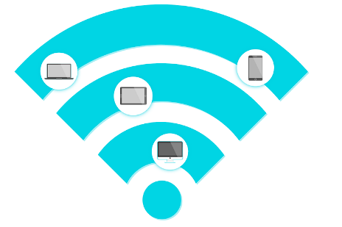
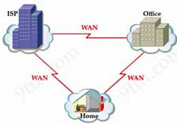
JENIS JARINGAN KOMPUTER
Local Area Network (LAN)
2. Metropolitan Area Network (MAN)
3. Wide Area Network (WAN)
Internet
5. Jaringan Tanpa Kabel.

Slide 18
Tipe Jaringan
Ada 2 tipe jaringan komputer :
Client Server
jaringan yang menghubungkan komputer server dengan komputer client/workstation. Komputer server adalah komputer yang menyediakan fasilitas bagi komputer-komputer klient/workstation yang terhubung jaringan. Sedangkan komputer client/workstation adalah komputer yang menggunakan fasilitas yang disediakan oleh komputer server.
Peer to Peer
jaringan yang menghubungkan beberapa komputer ke dalam sebuah jaringan. Pertukaran data dapat dilakukan antar komputer yang terhubung tanpa perantara komputer server. Masing-masing komputer pada tipe jaringan peer to peer memiliki kedudukan yang sama, yakni bisa berperan sebagai server sekaligus sebagai client.

Slide 19
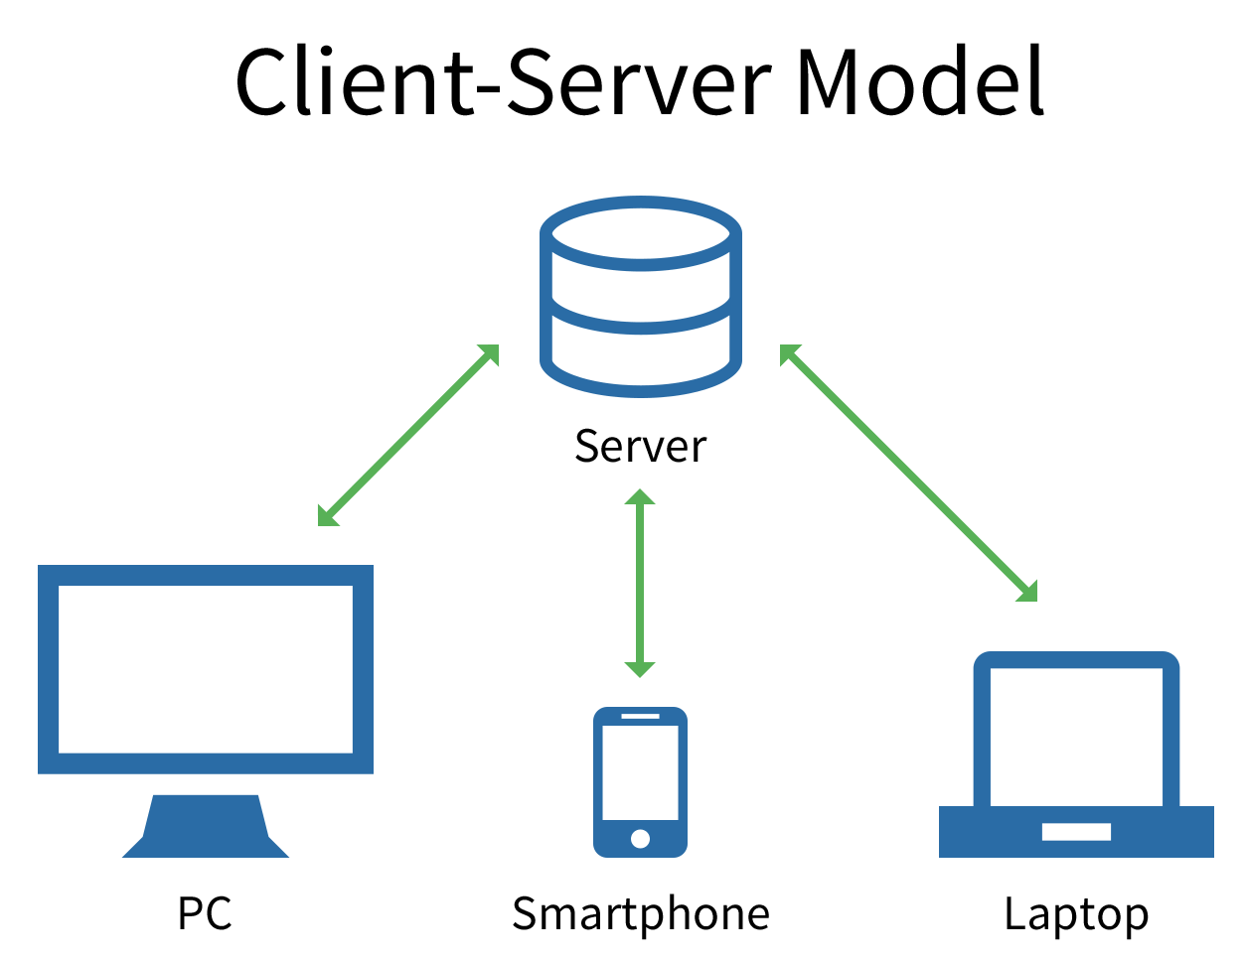
Client Server
Keunggulan
Terdapat Administrator jaringan yang berfungsi untuk mengelola sistem keamanan dan administrasi jaringan, sehingga sistem keamanan dan administrasi jaringan akan lebih terkontrol.
Komputer server difungsikan sebagai pusat data, sehingga komputer client dapat mengakses data yang ada dari komputer client manapun.
Akses data lebih tinggi karena penyediaan dan pengelolaan fasilitas jaringan dilakukan oleh komputer server, dan komputer server tidak terbebani dengan tugas lain sebagai workstation.
Pada jaringan Client Server, sistem backup data lebih baik, karena backup data dapat dilakukan terpusat melalui komputer server.
Kelemahan
Biaya mahal, karena membutuhkan perngkat komputer yang memiliki kemampuan tinggi yang difungsikan sebagai komputer server
Kelancaran jaringan tergantung pada komputer server. Apabila komputer server mengalami gangguan maka jaringan akan terganggu

Slide 20
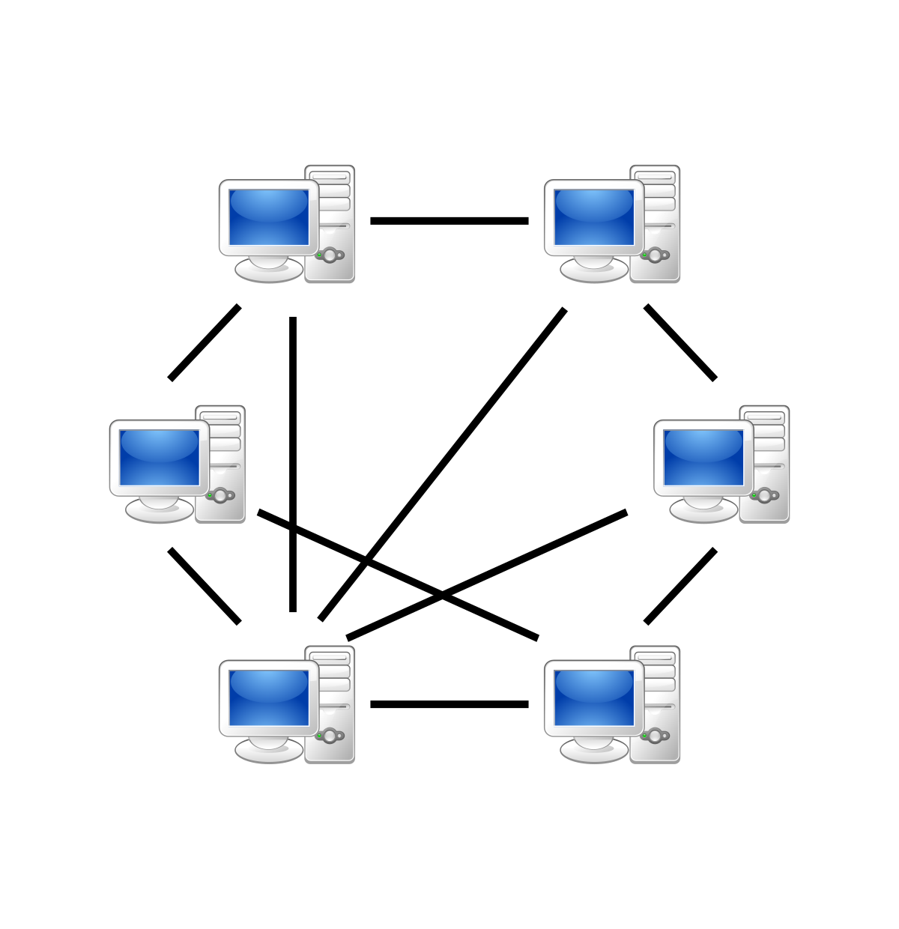
Peer to Peer
Keunggulan
Semua komputer yang terhubung dengan jaringan memiliki hak yang sama.
biaya lebih murah, karena tidak membutuhkan adanya sebuah komputer server.
Kelancaran jaringan tidak tergantung pada komputer server
Kelemahan
Troubleshooting jaringan lebih rumit, karena pada tipe jaringan Peer to Peer setiap komputer yang terhubung memungkinkan untuk terlibat dalam komunikasi yang ada.
sistem keamanan jaringan ditentukan oleh masing-masing pengguna dengan mengatur keamanan pada fasilitas yang dimiliki.
data tersebar pada masing-masing komputer, maka backup data dilakukan pada masing-masing komputer.

Slide 21
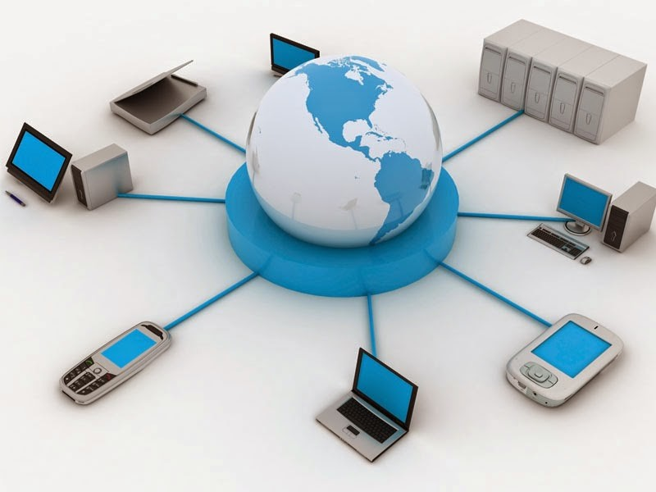
Topologi Jaringan
Macam-macam topologi jaringan :
Topologi Bus
Topologi Ring
Topologi Star
Topologi Mesh
Topologi Tree

Slide 22
Topologi Bus
Topologi bus adalah jaringan yang hanya memakai satu kabel (coaxial) untuk media transmisi dan kabel tersebut sebagai pusat bagi seluruh server yang terhubung. Masing-masing komputer dihubungkan ke kabel utama dengan menggunakan konektor BNC, lalu diakhiri dengan terminator apabila Konektor BNC sudah terhubung dengan kabel Coaxial.
Kelebihan
Sederhana.
Apabila ingin menambah komputer baru lumayan mudah, karena pemasangan tidak memutus keseluruhan jaringan sehingga tidak mengganggu server yang lain.
Hemat dalam penggunaan kabel.
Kelemahan
Bila kabel utama mengalami gangguan, maka semua jaringan juga mengalami gangguan.
Jalur lalu lintas lumayan padat karena bolak-balik.
Apabila jarak jauh diperlukan repeater.
Susah melacak jika terjadi permasalahan jaringan.
Jika komputer banyak yang terhubung maka performa sinyal dan lalu lintas akan menurun.

Slide 23
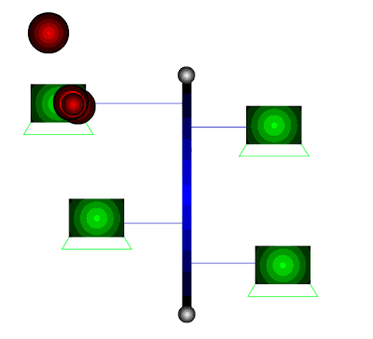
TOPOLOGI JARINGAN KOMPUTER
1. Topologi BUS
Keuntungan | Kerugian
Hemat kabel Layout kabel sederhana Mudah dikembangkan | Deteksi dan isolasi kesalahan Kepadatan lalu lintas Bila salah satu client rusak, maka jaringan tidak bisa berfungsi Diperlukan repeater untuk jarak jauh

Slide 24
Topologi Ring
Topologi ring atau topologi cincin adalah Topologi jaringan yang rangkaiannya berupa titik yang mana masing-masing titik bagian kanan dan kirinya terhubung ke dua titik lainnya sampai ke komputer yang pertama dan akhirnya membentuk cincin atau lingkaran.
Kelebihan
Mudah dalam perancangan dan pembuatan.
performa sinyal dan aliran data stabil, bahkan lebih baik dari topologi bus, meskipun mengalirkan data yang berat.
Jika terjadi masalah, mudah untuk dilakukan konfigurasi ulang atau pemasang baru.
Hemat dalam penggunaan kabel.
Hemat biaya
Kelemahan
Jika ada satu komputer yang error, maka keseluruhan jaringan juga akan ikut eror, solusinya adalah dengan penggunaan topologi ring ganda
Performa aliran lalu lintas data bergantung pada jumlah komputer pada jaringan tersebut

Slide 25
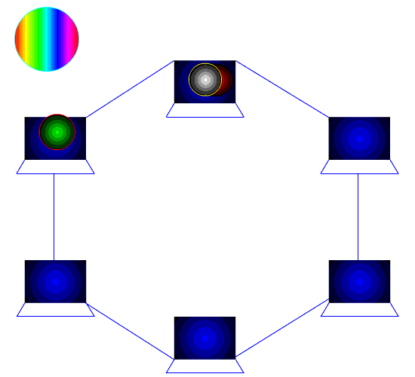
TOPOLOGI JARINGAN KOMPUTER
2. Topologi Ring
Keuntungan | Kerugian
Hemat kabel | Peka kesalahan Pengembangan jaringan lebih kaku

Slide 26
Topologi Star
Topologi star merupakan bentuk jaringan yang mana terdapat satu penghubung (Hub/Switch) sebagai pusat dan setiap komputer terhubung ke penghubung tersebut. Hub/Switch ini posisinya ada di central dan berfungsi untuk menghubungkan satu komputer ke setiap komputer yang terhubung dan juga menghubungkan komputer ke File Server.
Kelebihan
Tingkat keamanan tergolong tinggi.
Mudahnya dalam penambahan komputer baru yang ingin disambungkan.
Apabila ada yang error mudah untuk dideteksi.
Paling fleksibel diantara topologi jaringan yang lainnya.
Kemudahan dalam mengontrol karena sistemnya yang terpusat.
Kekurangan
Apabila Hub/Switch rusak maka keseluruhan jaringan juga rusak.
Lumayan boros dalam penggunaan kabel.
Tergantung spesifikasi Hub/Switchnya, apabila rendah maka performa sistem jaringan juga rendah
Biaya lebih mahal

Slide 27
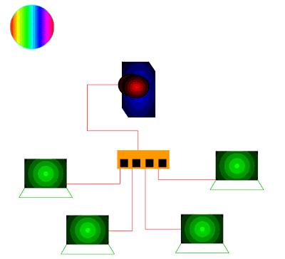
TOPOLOGI JARINGAN KOMPUTER
3. Topologi Star
Keuntungan | Kerugian
Paling fleksibel Pemasangan/perubahan stasiun sangat mudah dan tidak mengganggu bagian jaringan lain Kontrol terpusat Kemudahan deteksi dan isolasi kesalahan/kerusakan Kemudahan pengelolaan jaringan | Boros kabel Perlu penanganan khusus Kontrol terpusat (hub/switch) jadi elemen kritis.

Slide 28
Topologi Mesh
Topologi Mesh atau mudahnya dinamai topologi jala adalah bentuk topologi jaringan yang mana semua client bisa terhubung satu sama lain secara acak atau tidak teratur.Karena client langsung terhubung dengan client lain yang dituju maka arus data bisa dilakukan dengan cepat tanpa harus melalui client lain.
Masing-masing client setidaknya memiliki 2 jenis sambungan yaitu pertama kabel yang terhubung dengan client lain dan terakhir terhubung dengan Server.
Kelebihan
Arus lalu lintas data cepat diantara topologi jaringan yang lain karena memiliki jalur masing masing.
Terjaminnya kapasitas channel komunikasi.
Jika ada ganggguan pada satu koneksi jaringan, maka tidak mengganggu koneksi yang lain.
Terjaminnya keamanan dan privasi karena akses langsung dapat dilakukan antara dua komputer tanpa melibatkan komputer yang lain.
Kemudahan dalam mengidentifikasi titik trouble.
Kelemahan
Biaya yang dikeluarkan termasuk tinggi.
Boros dalam pemakaian kabel karena semua komputer seminimal-minimalnya memiliki dua penghubung

Slide 29
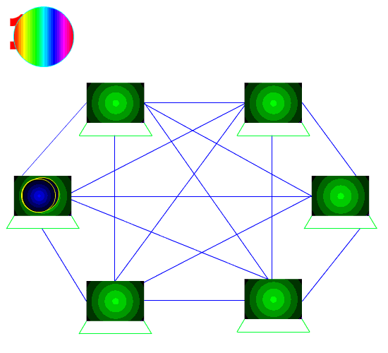
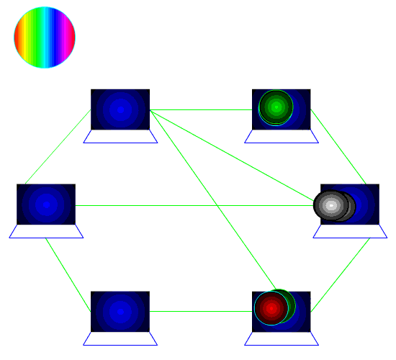
TOPOLOGI JARINGAN KOMPUTER
4. Mesh
Keuntungan | Kerugian
Tingkat redudancy sangat tinggi | Boros kabel Manajemennya sangat komplek

Slide 30
Topologi Tree
Topologi jaringan tree atau pohon merupakan topologi jaringan yang bertingkat dan hierarki yang mana antar koneksi menggunakan Hub/Switch dan masing-masing Hub terhubung dengan server.
Topologi tree sebenarnya adalah kombinasi dari topologi star dan topologi bus namun yang membedakannya adalah topologi tree ini terdapat banyak Hub di dalam jaringannya dan sistemnya yang hierarki.
Kelebihan
Mudah untuk digunakan dalam jaringan yang luas
Apabila ada gangguan mudah untuk dideteksi
Kemudahan dan keunggulan dalam manajemen data
Kemudahan dalam pengelompokan client yang sejenis
Kelemahan
Karena banyaknya sambungan maka lalu lintas bisa dibilang lambat
Apabila hub eror, maka komputer yang tersambung juga eror
Penggunaan biaya tergolong besar
Penggunaan kabel termasuk boros
Lalu lintas dan sinyal tergolong lambat karena terbagi-bagi

Slide 31
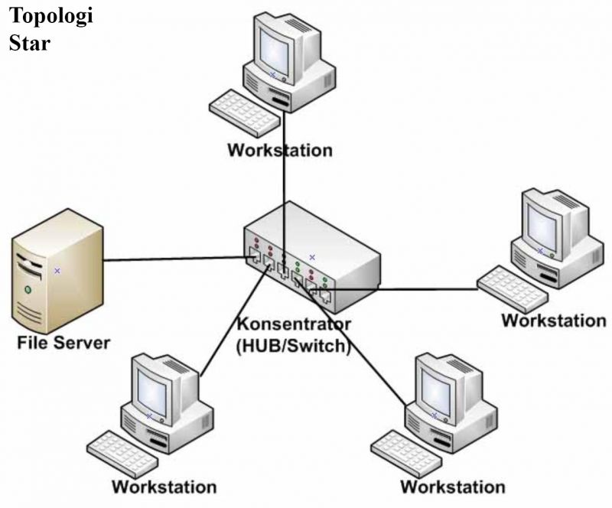
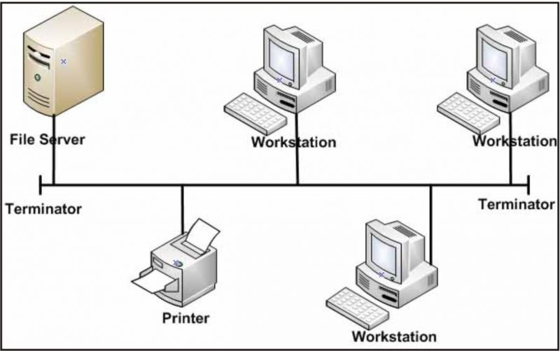
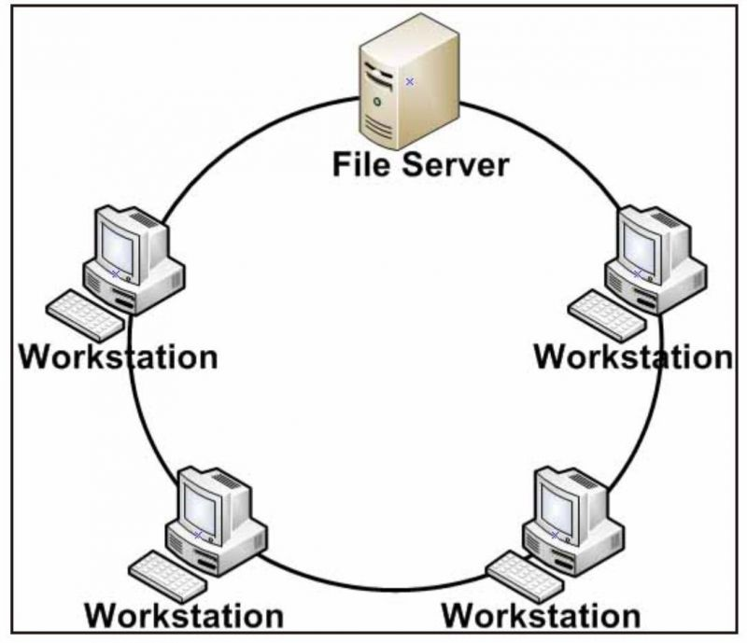
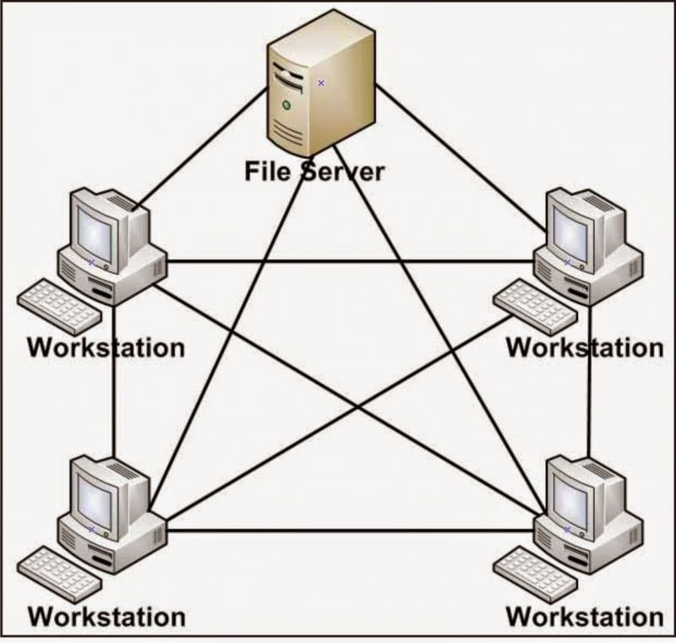
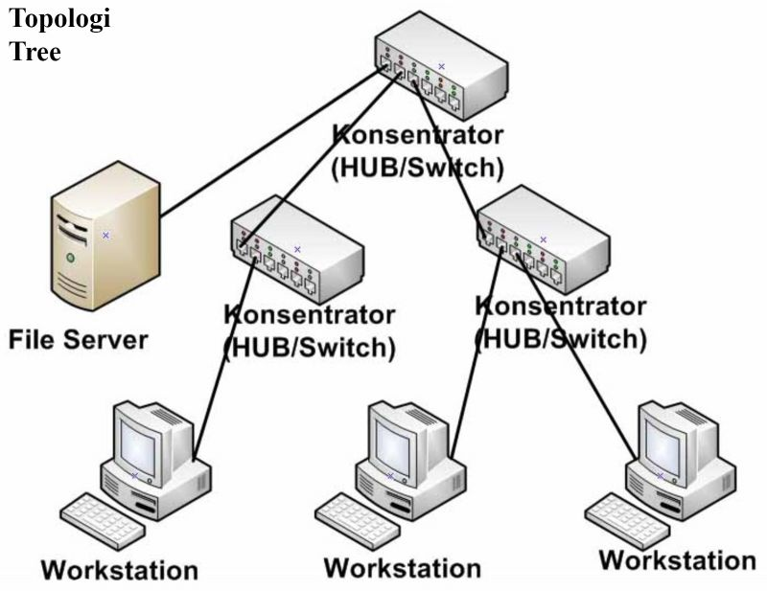
Topologi Jaringan

Slide 32
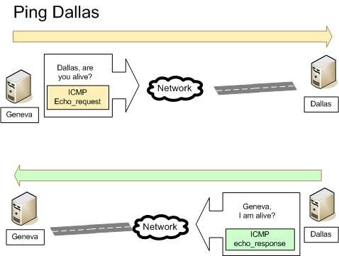
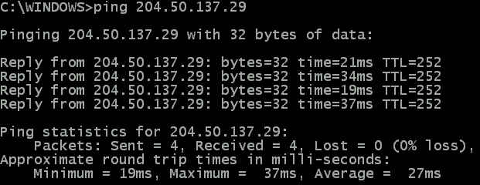
PING
PING akan mengirim satu paket data ke salah satu alamat, lalu alamat-nya akan membalas dalam jumlah byte dan lamanya waktu data diterima

Slide 33
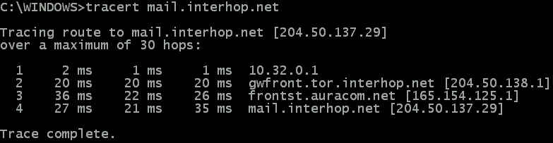
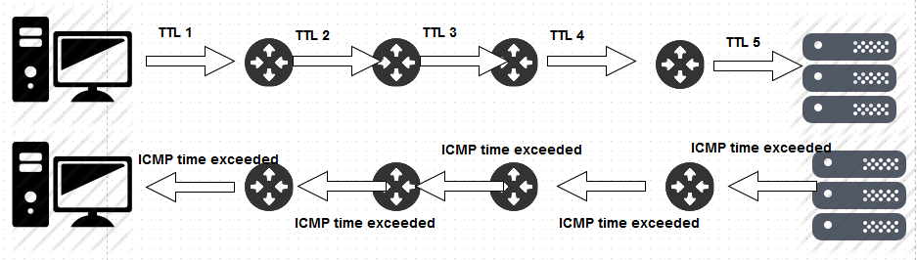
TRACERT
TRACERT akan menelusuri sambungan Internet dari tempat kita ke tempat yang dituju, dengan memberikan laporan kecepatan di setiap titik

Slide 34
KESIMPULAN
Jaringan komputer memiliki fungsi yang sangat vital pada sebuah organisasi.
Jaringan komputer harus didesain dan direncanakan dengan benar agar tidak menjadi permasalahan baru di masa depan.
Dibutuhkan audit dan identifikasi kebutuhan untuk merancang jaringan yang optimal dan efisien.
Ada banyak jenis perangkat jaringan, maka sesuaikan perangkat yang digunakan dengan kebutuhan.
Pemilihan topologi jaringan hendaknya memperhatikan karakteristik topologi itu sendiri, letak gedung, dan jumlah lantai pada gedung tersebut.
Jaringan tidak stagnan ataupun berkurang (mengecil), namun jaringan komputer selalu tumbuh.

Slide 35

Hary Yudhanto
Terima Kasih
Kantor:
Balai Pelatihan dan Pengembangan Teknologi Informasi dan Komunikasi
Kementerian Kominfo
Website: https://bpptik.kominfo.go.id
Email: bpptik@kominfo.go.id
Twitter: @bpptik
Facebook: @bpptik
Instagram: @bpptik
Google Plus: +bpptikkemkominfo

